Slide 1
Politiche e interventi di contrasto all'emarginazione e all'homelessness
Chiara Calabria
Dipartimento Servizi e Politiche Sociali
Comune di Trieste

Slide 2
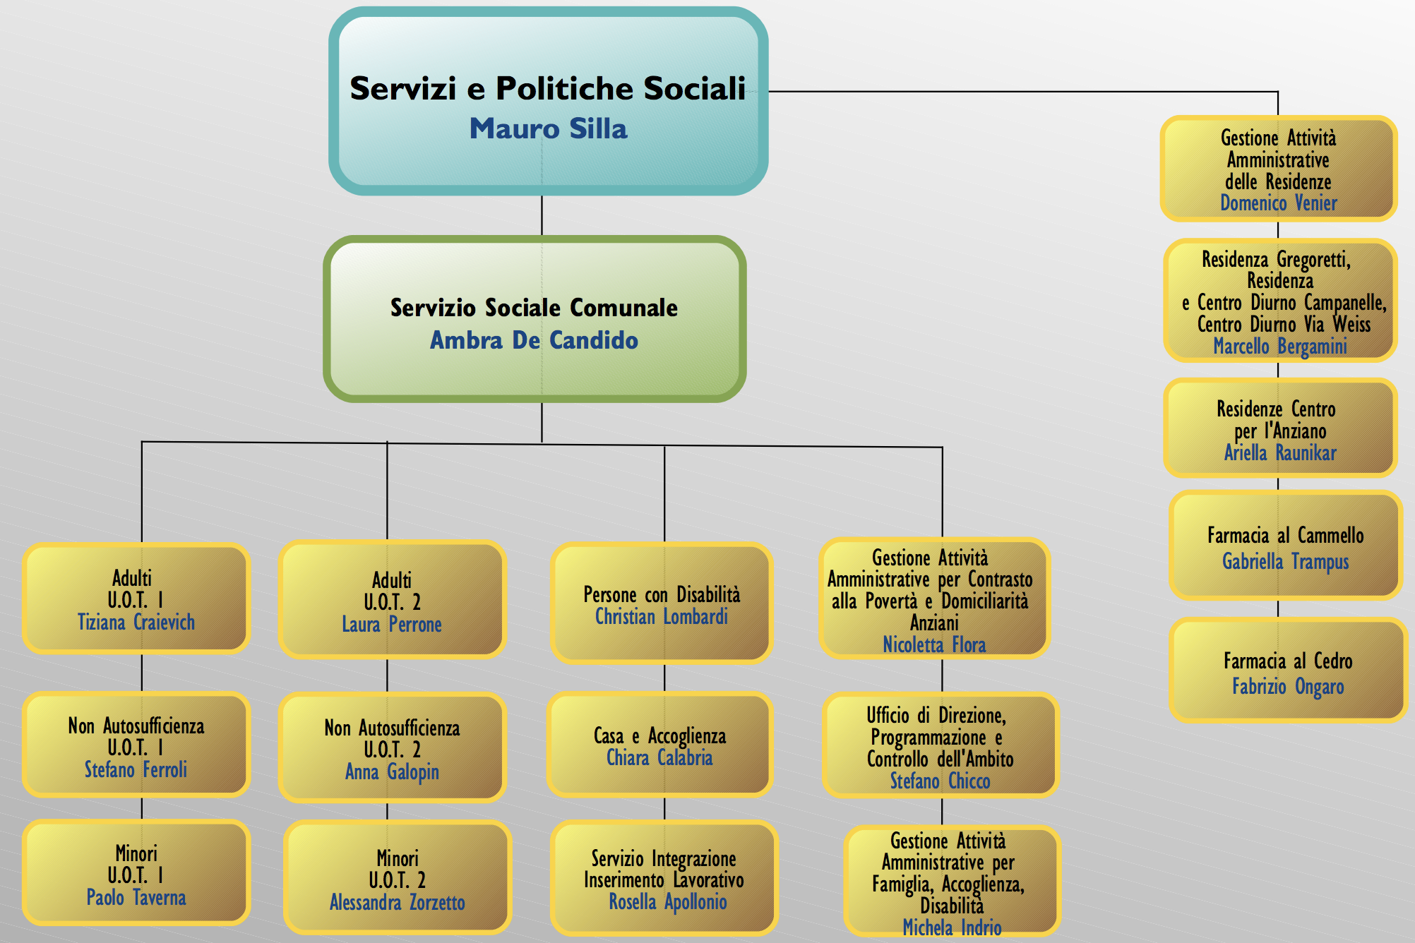

Slide 3
Costituzione italiana
Articolo 3
Tutti i cittadini hanno pari dignità sociale e sono eguali davanti alla legge, senza distinzione di sesso, di razza, di lingua, di religione, di opinioni politiche, di condizioni personali e sociali.
È compito della Repubblica rimuovere gli ostacoli di ordine economico e sociale, che, limitando di fatto la libertà e l'eguaglianza dei cittadini, impediscono il pieno sviluppo della persona umana e l'effettiva partecipazione di tutti i lavoratori all'organizzazione politica, economica e sociale del Paese.

Slide 4
Carta di Ottawa per la promozione della salute (1986)
Processo che mette le persone in condizioni di aumentare il proprio controllo sulla salute e di migliorarla.
Salute come risorsa per la vita quotidiana, concetto positivo che valorizza le risorse personali dell’individuo.
Non si limita al settore sanitario ma punta al benessere complessivo della persona: fisico, materiale e sociale.

Slide 5
Carta di Ottawa per la promozione della salute (1986)
Condizioni e risorse fondamentali per la salute: casa, pace, istruzione, cibo, reddito, ecosistema stabile, risorse sostenibili, giustizia sociale, equità.
Qualsiasi miglioramento dei livelli di salute deve basarsi su questi prerequisiti.
Salute intesa a 360°

Slide 6
Codice deontologico dell’assistente sociale
Titolo IV RESPONSABILITÀ DELL’ASSISTENTE SOCIALE NEI CONFRONTI DELLA SOCIETÀ
Capo I Partecipazione e promozione del benessere sociale
36. L’assistente sociale deve contribuire alla promozione, allo sviluppo e al sostegno di politiche sociali integrate favorevoli alla maturazione, emancipazione e responsabilizzazione sociale e civica di comunità e gruppi marginali e di programmi finalizzati al miglioramento della loro qualità di vita favorendo, ove necessario, pratiche di mediazione e di integrazione.
37. L’assistente sociale ha il dovere di porre all’attenzione delle istituzioni che ne hanno la responsabilità e della stessa opinione pubblica situazioni di deprivazione e gravi stati di disagio non sufficientemente tutelati, o di iniquità e ineguaglianza.

Slide 7
HOMELESSNESS
Esclusione sociale
processo multidimensionale: non solo povertà
mancanza di accesso alle risorse e al sistema dei diritti
assenza di reti sociali

Slide 8
La casa
Luogo stabile, personale, riservato ed intimo dove la persona può esprimere liberamente il proprio sé in condizioni di dignità e sicurezza.
Specchio della propria cultura e delle proprie tradizioni
L’importanza della visita domiciliare

Slide 9
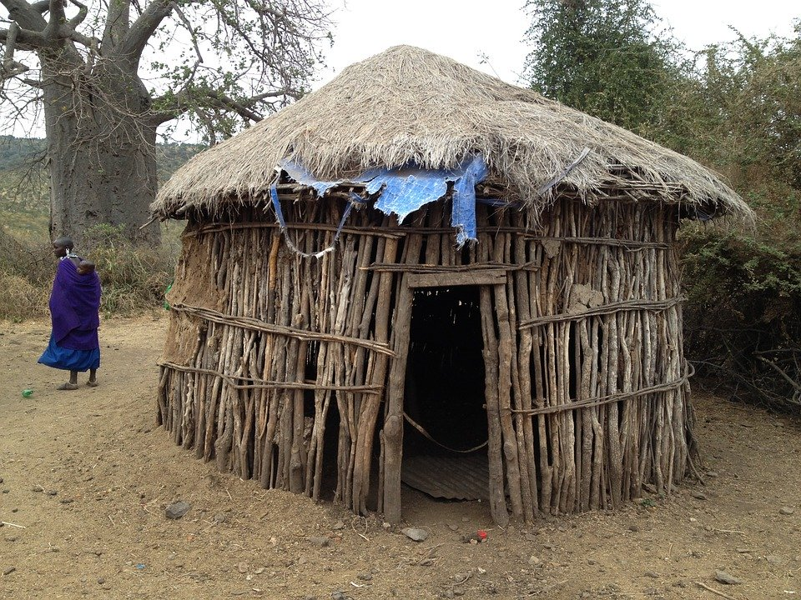
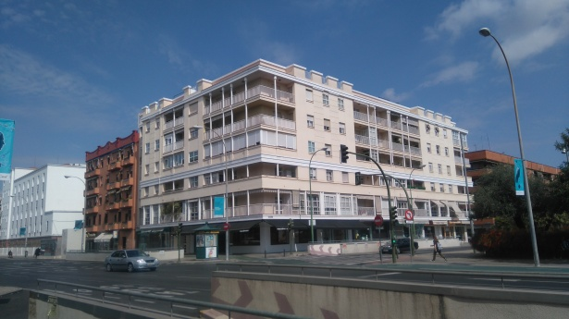

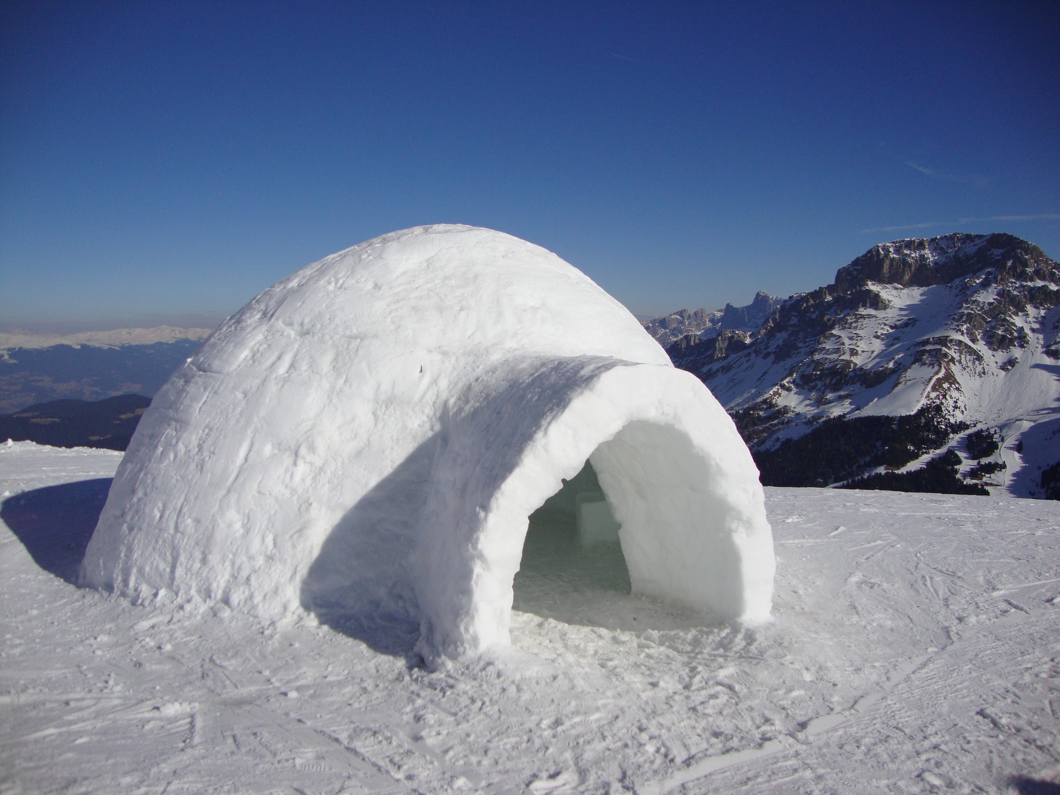


Slide 10
La casa
Non solo disporre di una casa, ma una buona qualità dell'abitazione porta al miglioramento delle condizioni fisiche e mentali delle persone.
Un'abitazione scadente, soprattutto se caratterizzata da freddo e umidità, porta a problemi respiratori e dolori di vario genere, mentre l'eccessivo affollamento dell'abitazione genera problemi di ansia e depressione.
Troppo spesso costituisce un obiettivo irraggiungibile per chi presenta situazioni di forte fragilità sociale ed economica.

Slide 11
Disagio abitativo
Solo un aspetto di una più complessa e multiforme situazione di esclusione sociale.
Possibili causa:
assenza di requisiti per stipulare un contratto di locazione a prezzi di mercato;
condizioni economiche tali da costringere ad accettare alloggi inadeguati (troppo piccoli, in cattivo stato di manutenzione, decentrati);
sopravvenuta incapacità a sostenere il mutuo;
procedure di sfratto per morosità a causa di peggioramenti delle condizioni di reddito.

Slide 12
Disagio abitativo
Chi coinvolge?
famiglie a basso reddito;
famiglie a bassa patrimonializzazione, a causa o della brevità della vita lavorativa (giovani, giovani coppie) e/o dell’assenza di una rete di aiuti familiari;
famiglie di dimensioni estreme (persone sole o famiglie numerose);
persone che, pur con un reddito, hanno difficoltà nel far fronte alle spese per l'abitazione;
soggetti senza dimora

Slide 13
Disagio abitativo
Sproporzione tra le risorse economiche disponibili e i costi dell’abitare.
Dinamiche del mercato del lavoro: chi fa fatica a sostenere le spese per l’abitazione spesso è disoccupato, con una bassa scolarizzazione, con contratti di lavoro precari, una bassa retribuzione e scarse opportunità di crescita e carriera.
2018: in provincia di Trieste emessi 381 provvedimenti di sfratto (259 per morosità) e eseguiti 200 sfratti, con un aumento del 5,26% rispetto al 2017 (dati Ministero dell’Interno).

Slide 14
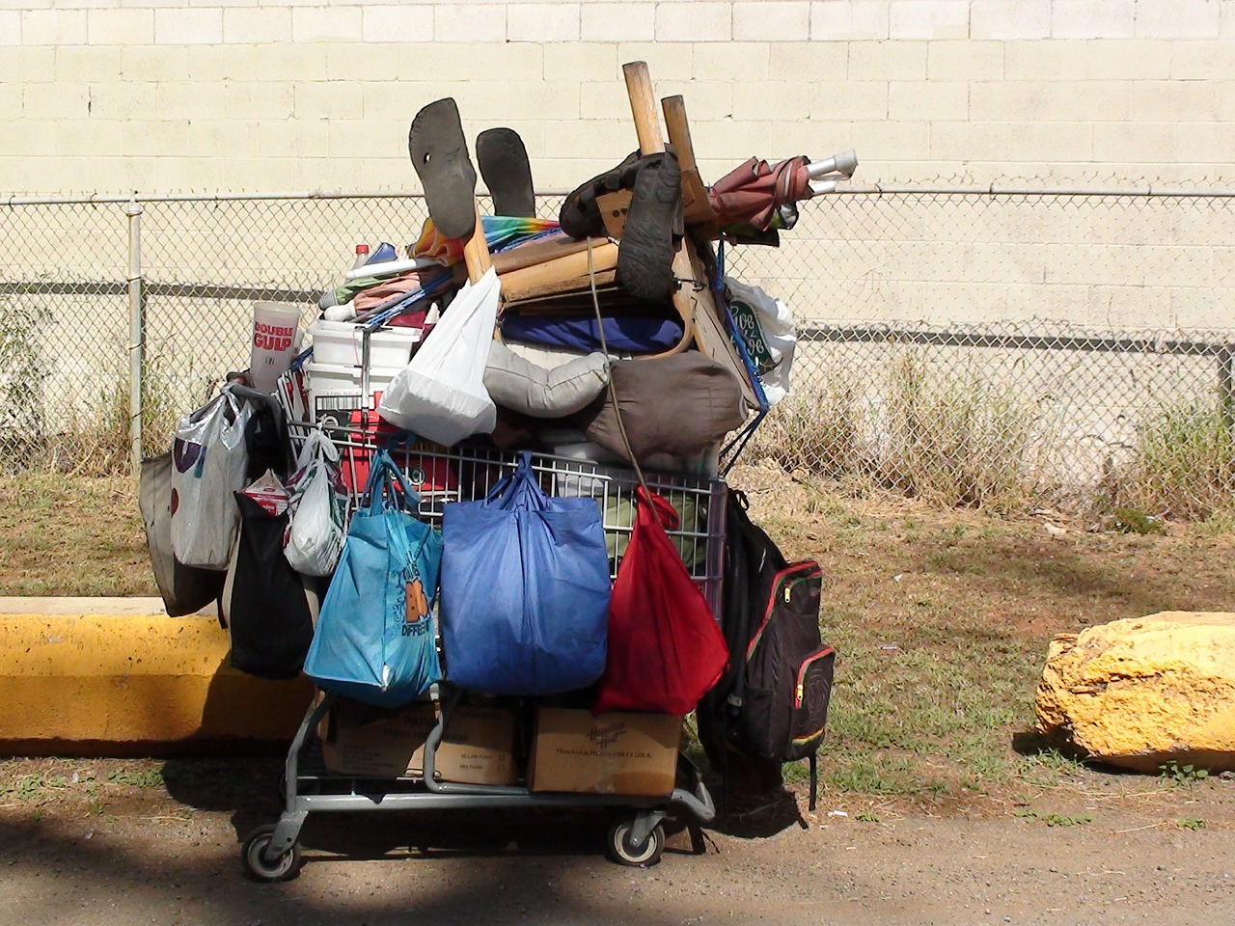
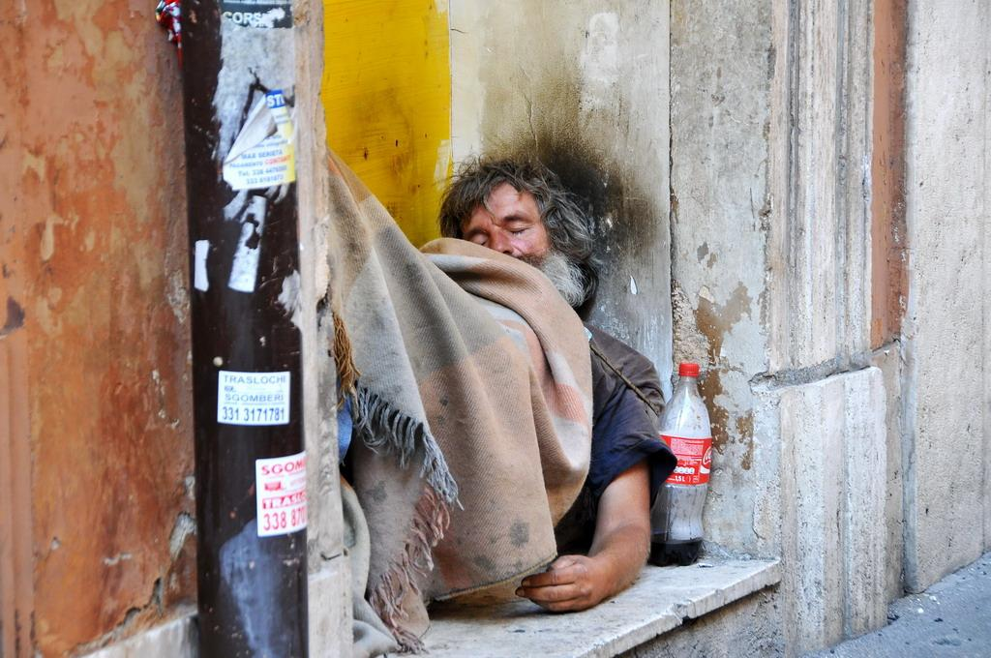
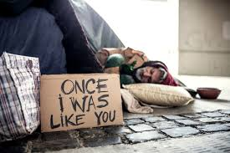
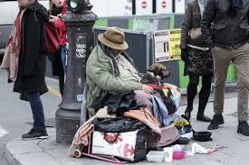

Slide 15
HOMELESS
Chi sono?
FEANTSA (Federazione Europea delle organizzazioni che lavorano con persone senza dimora): ONG europea fondata nel 1989 che si concentra esclusivamente sulla questione dei senza dimora con l’obiettivo di porre un termine al problema in Europa.
Ha sviluppato la Classificazione ETHOS, acronimo inglese traducibile con “Tipologia europea sulla condizione di senza dimora e sull’esclusione abitativa”, che rappresenta al momento attuale il punto di riferimento maggiormente condiviso a livello internazionale.

Slide 16
Classificazione ETHOS
Elementi oggettivi: disponibilità o meno di un alloggio e tipo di alloggio di cui si dispone.
Finalità:
dare una conoscenza chiara dei percorsi e dei processi che conducono all’esclusione abitativa (multidimensionalità e dinamicità della povertà estrema)
offrire una definizione concettuale misurabile, comune ai vari paesi europei, e che può essere aggiornata annualmente per tenere conto delle evoluzioni del fenomeno.

Slide 17
Classificazione ETHOS
Per definire una condizione di piena abitabilità è necessario:
possedere uno spazio abitativo adeguato sul quale una persona e la sua famiglia possano esercitare un diritto di esclusività (area fisica);
avere la possibilità di mantenere in quello spazio relazioni soddisfacenti e riservate (area sociale);
avere un titolo legale riconosciuto che ne permetta il pieno godimento (area giuridica).
L’assenza di queste condizioni permette di individuare 4 categorie di grave esclusione abitativa: senza tetto, senza casa, sistemazione insicura, sistemazione inadeguata

Slide 18
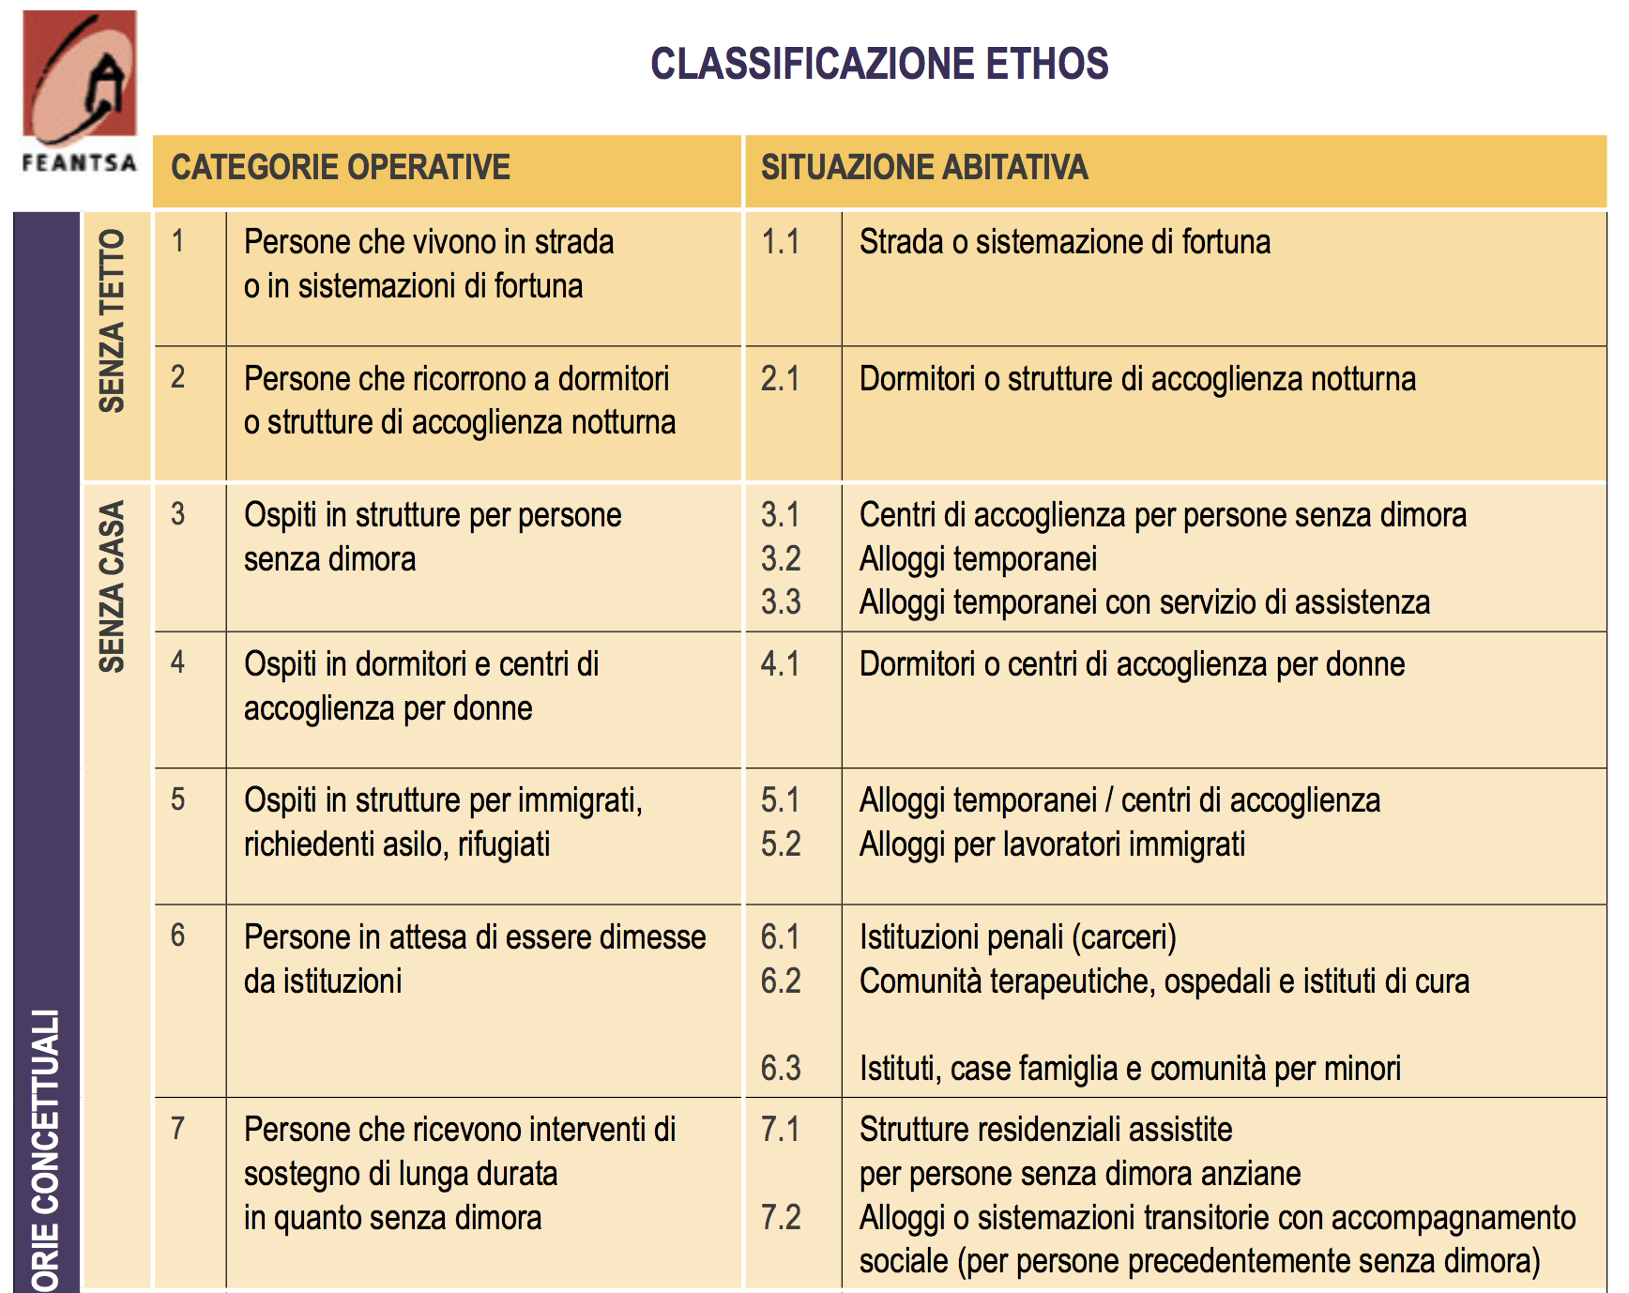

Slide 19
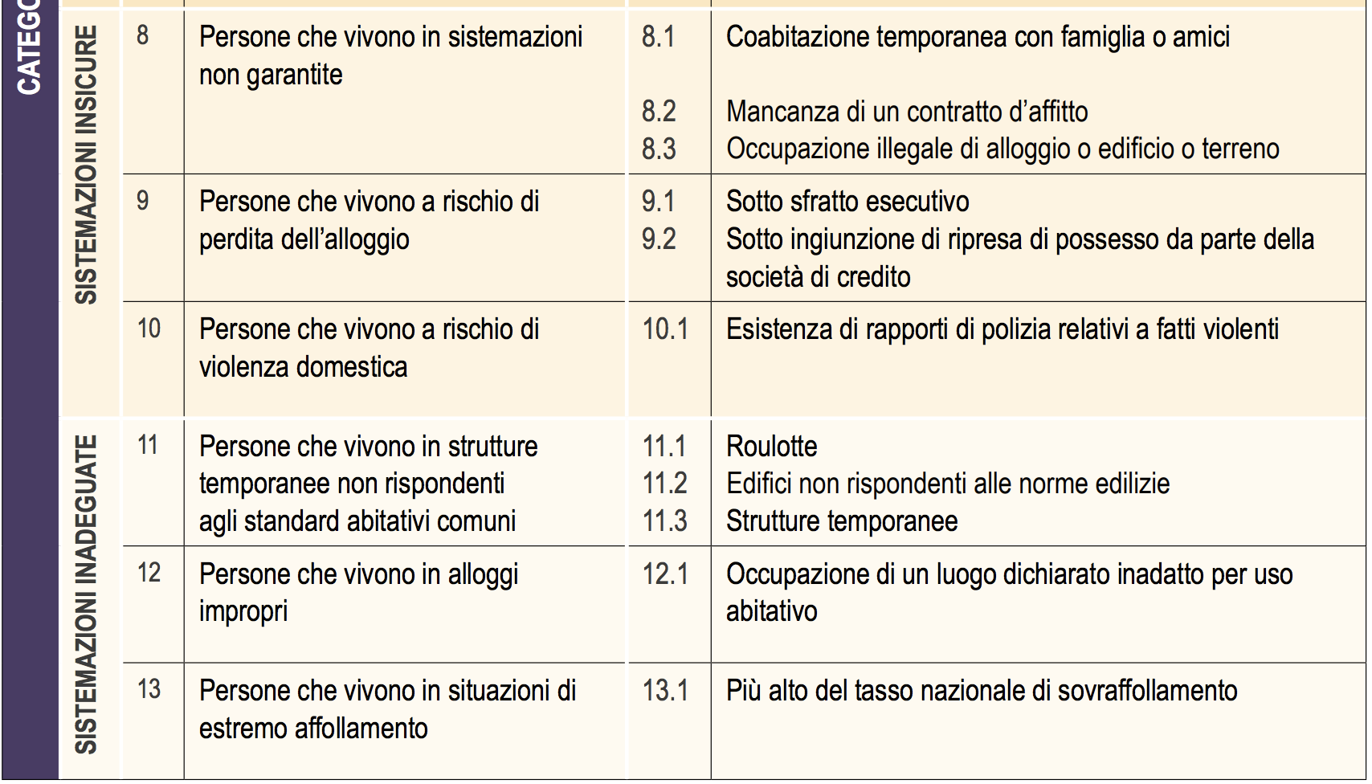

Slide 20
La situazione italiana
L’Istat ha utilizzato questa classificazione come base definitoria per la prima indagine nazionale sulle persone senza dimora (2011), realizzata a seguito di una convenzione tra l’Istat, il Ministero del Lavoro e delle Politiche Sociali, la Federazione italiana degli organismi per le persone senza dimora (fio.PSD) e la Caritas Italiana.
Nel 2014 seconda indagine. Cosa è emerso?
50 mila 724 persone senza dimora, nei mesi di novembre e dicembre 2014, hanno utilizzato almeno un servizio di mensa o accoglienza notturna nei 158 comuni italiani in cui è stata condotta l’indagine 2,43 per mille della popolazione iscritta presso i comuni considerati dall’indagine, valore in aumento rispetto a tre anni prima, quando era il 2,31 per mille (47 mila 648 persone).

Slide 21
La situazione italiana
Distribuzione territoriale: Nord-ovest (38%) è del tutto simile a quella stimata nel 2011, così come quella del Centro (23,7%) e delle Isole (9,2%); nel Nord-est diminuzione (dal 19,7% al 18%) che si contrappone all’aumento nel Sud (dall’8,7% all’11,1%).
Rispetto al 2011, confermate le principali caratteristiche: uomini (85,7%), stranieri (58,2%), con meno di 54 anni (75,8%), l’età media è leggermente aumentata (da 42,1 a 44,0) – o con basso titolo di studio (solo un terzo raggiunge almeno il diploma di scuola media superiore). 
Cresce la percentuale di chi vive solo (da 72,9% a 76,5%); poco più della metà (il 51%) dichiara di non essersi mai sposato. 
Durata rispetto al 2011 si allunga: da meno di tre mesi dal 28,5% al 17,4%, mentre aumentano le quote di chi lo è da più di due anni (dal 27,4% al 41,1%) e di chi lo è da oltre 4 anni (dal 16% sale al 21,4%).

Slide 22
La situazione italiana
Occupazione: il 28% delle persone senza dimora dichiara di lavorare. Valore stabile rispetto a quanto rilevato nel 2011.
Diminuiscono quanti dichiarano di avere un lavoro stabile (dal 3,8% al 2,3%), mentre si conferma che i lavori dei senza fissa dimora sono prevalentemente a termine, saltuari e a bassa qualifica nel settore dei servizi (es. pulizie, facchino, trasportatore, addetto al carico e scarico merci o alla raccolta dei rifiuti, giardiniere, lavavetri, lavapiatti ecc.), nell’edilizia (es. manovale, muratore, operaio edile) e nei diversi settori produttivi (es. bracciante, falegname, fabbro, fornaio).
È aumentata la quota di chi non ha mai svolto un’attività lavorativa (dal 6,7% all’8,7%), soprattutto fra gli stranieri (dal 7,7% al 10,4%).

Slide 23
La situazione italiana
Stabile il numero dei senza dimora che dichiarano di non avere alcuna fonte di reddito (17,4%): gli stranieri (22,2%) sono il doppio degli italiani (11,2%).
Si riduce la percentuale di chi ha come unica fonte di reddito il lavoro (dal 17% a 14,2% tra gli stranieri e dal 15,8% al 13,6% tra gli italiani), ma aumenta la quota di coloro che ricevono aiuti in denaro da familiari, amici o parenti (dal 27,2% al 32,1%). Tra gli stranieri aumenta poi il peso (dal 37,3% al 40,7%) di chi riceve reddito da estranei (colletta, associazioni di volontariato o altro). Questo valore diminuisce invece tra gli italiani (da 36,5% a 33,8%).
Ragioni che portano alla condizione di senza dimora: sempre più rilevante la perdita di un lavoro stabile e la separazione dal coniuge e/o dai figli.

Slide 24
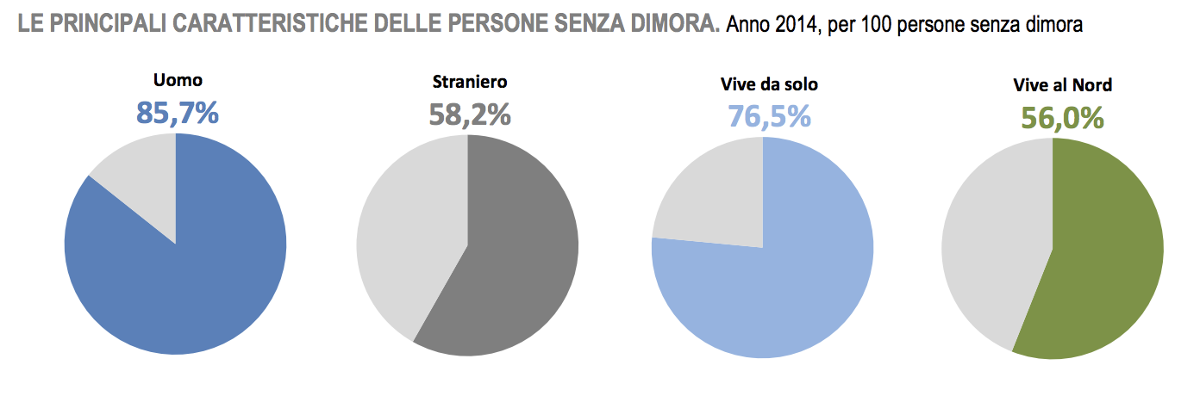

Slide 25
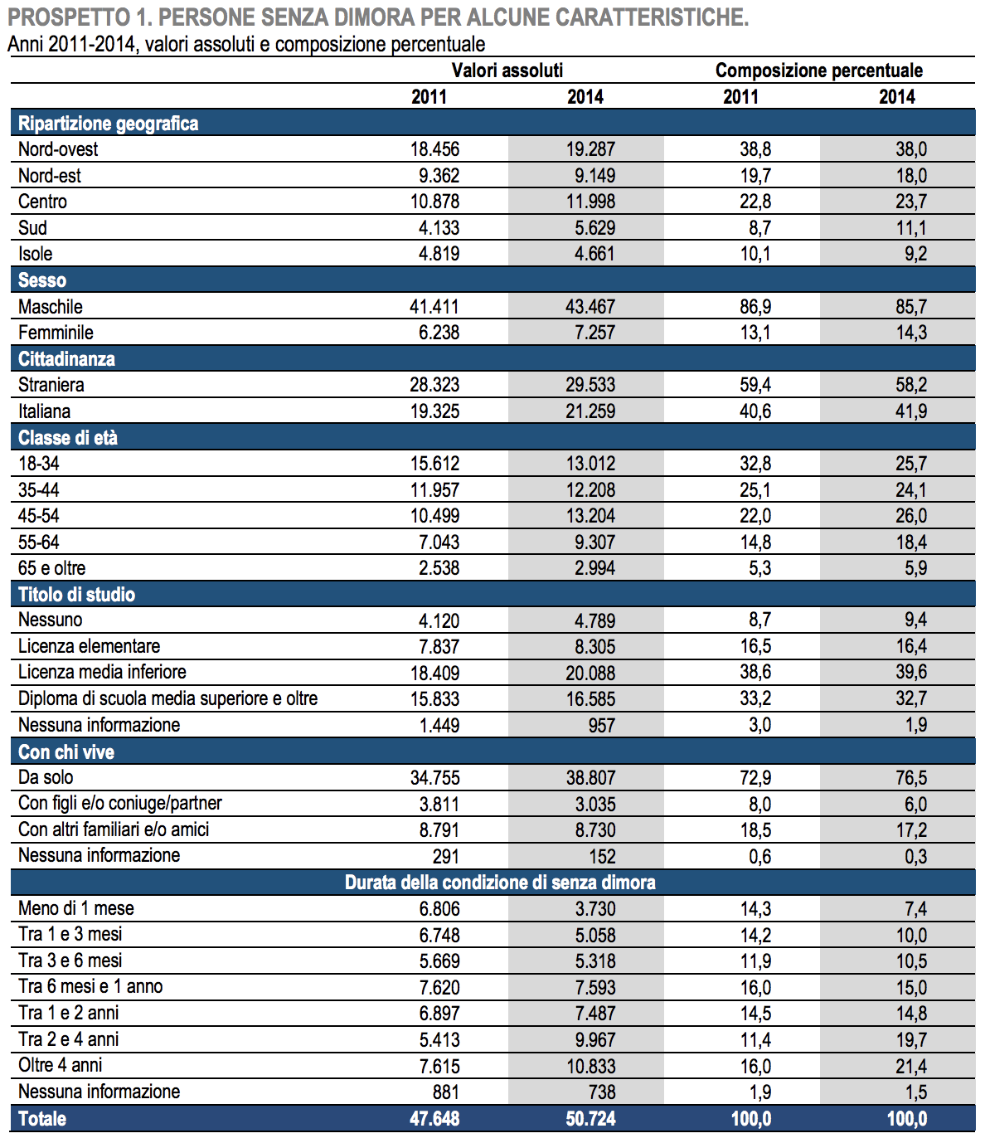

Slide 26
Homelessness e politiche
Dal punto di vista delle politiche sociali a connotare i senza dimora è la presenza di un bisogno indifferibile e urgente, ossia tale da compromettere, se non soddisfatto, la sopravvivenza della persona secondo standard di dignità minimi.
L’esposizione prolungata alla vita in strada o in sistemazioni alloggiative inadeguate comporta conseguenze gravi e difficilmente reversibili nella vita delle persone, con un forte impatto anche in termini di costi sociali: tassi di malattia più elevati, una speranza di vita più bassa, maggiori tassi di incarcerazione.

Slide 27
Homelessness e politiche in Italia
Riforma del Titolo V della Costituzione (l. cost. n. 3/2001)
Stato: determinazione dei livelli essenziali delle prestazioni concernenti i diritti civili e sociali che devono essere garantiti su tutto il territorio nazionale; disposizioni generali e comuni per le politiche sociali.
Regioni: programmazione e organizzazione dei servizi sanitari e sociali.
Comuni: progettazione, gestione ed erogazione di servizi e interventi.

Slide 28
Le politiche sociali per i senza dimora in Italia
Spesso sono solo gli enti non profit (associazionismo e privato sociale) attraverso un’assunzione di responsabilità che si manifesta spesso come surroga e non – come dovrebbe – articolazione di una competenza pubblica.
Ente locale: funzione programmatoria e di coordinamento come fattore determinante per costruire un sistema capace di valorizzare le risorse delle comunità locali (umane, economiche, progettuali ed esperienziali) e mettere a profitto le (limitate) risorse pubbliche.
L’importanza delle reti territoriali.

Slide 29
Le politiche sociali per i senza dimora in Italia
I servizi pubblici fanno fatica a progettare interventi capaci di farsi carico della grave marginalità e troppo spesso l’approccio che governa l’azione diventa di natura emergenziale.
È necessario un approccio strategico per sviluppare interventi organici e strutturati in grado di programmare e assicurare prestazioni appropriate, oltre che uniformi a livello nazionale con un orizzonte di lungo periodo.

Slide 30
Linee di indirizzo per il contrasto alla grave emarginazione adulta in italia
2015
Frutto di un gruppo di lavoro coordinato dal Ministero del lavoro e delle politiche sociali, Direzione Generale per l’Inclusione e le Politiche Sociali.
Il gruppo si è avvalso della Segreteria Tecnica della fio.PSD (Federazione Italiana Organismi per le Persone Senza Dimora) e ha coinvolto le 12 città con più di 250 mila abitanti dove il fenomeno è più diffuso.
Del tavolo hanno fatto parte i diversi livelli di governo, rappresentati dalla Commissione Politiche Sociali della Conferenza delle Regioni e delle Province Autonome e dall’ANCI, oltre al Ministero delle Infrastrutture (DG per le Politiche Abitative).

Slide 31
Linee di indirizzo per il contrasto alla grave emarginazione adulta in italia
Il documento raccoglie le migliori esperienze locali, nazionali ed europee con l'obiettivo di qualificare gli interventi in favore delle persone in condizione di grave emarginazione e senza dimora su tutto il territorio nazionale, e in particolare nelle grandi città, dove il fenomeno è maggiormente concentrato.
Sono il risultato di un confronto che nasce dal basso, dalle attività dei servizi e dall'animazione dei territori.
L'approccio adottato è orientato al cosiddetto Housing First, che identifica la "casa" come diritto e come punto di partenza da cui la persona senza dimora deve ripartire per avviare un percorso di inclusione sociale.

Slide 32
Linee di indirizzo per il contrasto alla grave emarginazione adulta in italia
Riferimento per progettare gli interventi finanziati grazie ai programmi comunitari di cui il Ministero è titolare (PON inclusione e Programma Operativo I FEAD relativo al Fondo di aiuti europei agli indigenti), che a tale scopo mettono a disposizione complessivamente 100 milioni di euro per l'intero periodo di programmazione 2014-2020.
Le risorse sono state attribuite sulla base della diversa numerosità delle persone senza dimora presenti sul territorio: il 50% alle Città metropolitane o con più di 250mila abitanti, l'altro 50% alle Regioni o Province autonome.

Slide 33
Fondo povertà
Presso il Ministero del lavoro e delle politiche sociali, con la Legge di Stabilità 2016 - Legge 28 dicembre 2015, n. 208, art. 1, comma 386 – è stato istituito il Fondo per la lotta alla povertà e all’esclusione sociale (Fondo povertà).
L’art. 1, comma 255 della legge 30 dicembre 2018 n. 145 (Legge di bilancio 2019) istituisce il Fondo per il Reddito di Cittadinanza, riducendo contestualmente la dotazione del Fondo Povertà, ma facendo salva la Quota del Fondo povertà dedicata al rafforzamento degli interventi e dei servizi sociali, prevista dall’art. 7, comma 2, del Decreto legislativo 147/2017. Questa Quota del Fondo, denominata Quota Servizi, viene destinata, anche per il tramite delle Regioni, agli Ambiti territoriali per garantire il graduale raggiungimento di livelli essenziali delle prestazioni e degli interventi riferiti alle politiche di contrasto alla povertà.
In particolare, l’articolo 7, comma 9, del Decreto Legislativo n. 147/2017, prevede che una parte della Quota (20 milioni di euro annui) venga riservata per sostenere gli interventi e i servizi in favore di persone in condizione di povertà estrema e senza dimora

Slide 34
Fondo povertà
Decreto Ministeriale 18 maggio 2018, “Criteri di riparto del Fondo per la lotta alla povertà e all'esclusione sociale e l'adozione del Piano per gli interventi e i servizi sociali di contrasto alla povertà” relativo al triennio 2018-2020 definisce
le condizioni di povertà estrema per l’identificazione dei soggetti destinatari degli interventi:
vivono in strada o in sistemazioni di fortuna;
ricorrono a dormitori o strutture di accoglienza notturna;
sono ospiti di strutture, anche per soggiorni di lunga durata, per persone senza dimora;
sono in procinto di uscire da strutture di protezione, cura o detenzione, e non dispongono di una soluzione abitativa;
in coerenza con le “Linee di indirizzo per il contrasto alla grave emarginazione adulta in Italia” priorità all’avvio o al rafforzamento anche in via sperimentale di interventi secondo l’approccio cosiddetto dell’housing first.

Slide 35
Azioni finanziabili con la Quota Povertà Estrema
1. Sperimentazione dell’integrazione tra interventi infrastrutturali riguardanti le strutture abitative e socio sanitarie e misure di sostegno alle persone senza dimora nel percorso verso l’autonomia;
2. Prevenzione della condizione di senza dimora intervenendo nella fase di de-istituzionalizzazione delle persone a rischio di emarginazione;
3. Interventi di pronto intervento sociale volti al rafforzamento dei servizi a bassa soglia quali la distribuzione di beni di prima necessità e di altri beni materiali nell’ambito di progetti di accompagnamento all’autonomia.
4. Misure di accompagnamento all’autonomia.

Slide 36
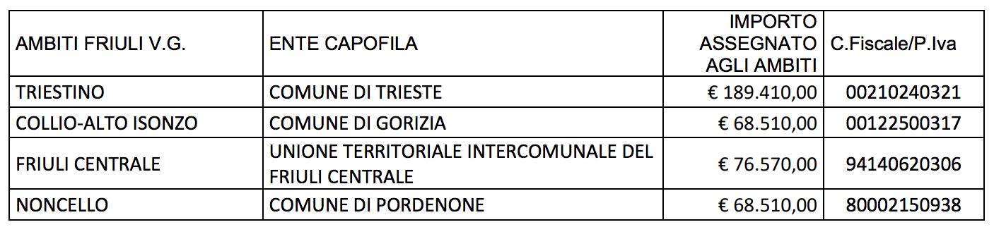
Quota per la Regione FVG
€ 403.000,00 per gli interventi e i servizi sociali di contrasto alla povertà, previsti dal Decreto interministeriale del 18 maggio 2018, in favore degli ambiti territoriali selezionati dalla Regione Friuli Venezia Giulia:

Slide 37
Servizi e interventi del Comune di Trieste
Accoglienze in strutture di tipo comunitario
Servizio mensa
Help Center
Piano emergenza freddo
Alloggi sociali
Progetti speciali

Slide 38
Strutture di tipo comunitario
Casa di accoglienza Teresiano
via Dell’Istria 71
gestita da Caritas
68 posti, di cui 45 in convenzione con il Comune di Trieste
retta giornaliera di 54 euro
Casa di accoglienza Villa Stella Mattutina
Opicina
gestita dalla Comunità di San Martino al Campo
15 posti, di cui 10 in convenzione con il Comune di Trieste
rette giornaliera 50,11 euro
Foresteria “La casetta”
via dell’Istria 59
gestita dalla cooperativa La Quercia
24 posti per famiglie e donne sole
finanziata dal Comune di Trieste con il fondo povertà
107 totali
79 in convenzione

Slide 39
Mensa
Refettorio Caritas di via dell’Istria

Slide 40
Help Center
Attivato a partire dall’aprile del 2016 presso la Stazione Ferroviaria di Trieste, Viale Miramare 1
Gestito dall’Associazione Temporanea d’Impresa che raggruppa le cooperative sociali La Quercia e Agenzia Sociale 2001 sotto il coordinamento del Consorzio Interland per l’Integrazione e il Lavoro.
Tutti i giorni dalle 18 alle 20

Slide 41
Piano emergenza freddo
Dal 1 dicembre al 31 marzo
60 posti letto in strutture con servizio di vigilanza dalle 20:00 alle 08:00, svolto da operatori sociali:
Parrocchia di via S. Anastasio: 22 posti
Teresiano: 28 posti
Dormitorio: 10 posti
Il posto letto è assegnato a rotazione per un periodo medio di 4 notti consecutive fino ad un massimo di 7 notti, salvo particolari esigenze segnalate dal Servizio Sociale.
Ad ogni ospite sono garantiti: servizio giornaliero di doccia comprensivo di prodotti per l'igiene; colazione e cena; lavanderia almeno una volta nell’arco del periodo di accoglienza.
In caso di condizioni meteorologiche particolarmente ostili struttura messa a disposizione per l’occorrenza per un numero indicativo di 12 notti complessive nel periodo 20 posti letto d’emergenza.
Costo: € 186.000

Slide 42
Piano emergenza freddo
Rete territoriale:
Comunità di Sant’Egidio
Associazione Don Kisciotte
ICS - Consorzio Italiano di Solidarietà – Ufficio Rifugiati Onlus
Criticità:
difficoltà della presa in carico

Slide 43
Alloggi sociali
2 tipologie di alloggi:
quelli di proprietà del Comune;
quelli in gestione per progetti socio assistenziali, di proprietà dell'Ater o della Fondazione Caccia Burlo.
40 alloggi ex L.R. 15/2004 6 alloggi della Fondazione Caccia Burlo per il progetto “Abitazione assistita” riservato ai disabili 30 alloggi di emergenza 18 alloggi al condominio solidale di via Dei Soncini 102 6 alloggi al condominio solidale di via Dell’Istria 89
84 alloggi al CAD

Slide 44
Progetti speciali
Strategia Europa 2020 per una crescita intelligente, sostenibile e inclusiva, approvata nel 2010, pone tra gli obiettivi strategici la riduzione di 20 milioni entro il 2020 del numero delle persone in condizione di povertà o esclusione sociale.
Le persone senza dimora sono tra le principali popolazioni target della Strategia Europa 2020, con riferimento all’obiettivo del contrasto alla povertà.
La Commissione ha raccomandato agli Stati membri l’adozione di strategie integrate e di lungo termine per il contrasto al fenomeno dei senza dimora a livello nazionale, regionale e locale.

Slide 45
Progetti speciali
Programma Operativo Nazionale (PON) “Inclusione”, approvato nel dicembre 2014, a titolarità del Ministero del Lavoro e delle Politiche Sociali: sostenere la riduzione della marginalità estrema nelle aree urbane attraverso il potenziamento dei servizi rivolti alle persone senza dimora.
Fondo di Aiuti Europei agli Indigenti: interventi a bassa soglia per rispondere ai bisogni materiali immediati delle persone senza dimora.
Bandi non competitivi per la selezione di proposte progettuali formulate secondo linee di indirizzo nazionali: città metropolitane, città con più di 250 mila abitanti ovvero dalle Regioni.

Slide 46
Progetti speciali
Servizio distribuzione Kit
Progetto housing first

Slide 47
Progetti speciali
Servizio distribuzione Kit
Costo complessivo: 207.350 euro
Servizio affidato a Fondazione Caritas
varie tipologie di kit

Slide 48
L’Housing First: la casa è un diritto umano primario
Sistema innovativo di riduzione dell’homelessness per persone che presentano problematiche complesse. Prevede l’inserimento diretto delle persone che vivono per strada in appartamenti indipendenti, sicuri e confortevoli a loro disposizione senza limiti di tempo. Le persone vengono prese in carico dai servizi (trattamento sanitario e/o di cura) ad integrazione del percorso di inserimento abitativo.
Inizialmente sviluppato dal Dr. Sam Tsemberis a New York negli anni Novanta, adesso è usato in molti paesi europei. Il modello si è rivelato di successo.
Originariamente nasce per aiutare persone senza dimora con problemi di salute mentale; molte di queste persone avevano avuto esperienze di ricoveri in ospedali psichiatrici.
In Nord America, prima dell’HF, l’inserimento in alloggio (con assegnazione o locazione “permanente” ovvero senza una scadenza precostituita) e l’accompagnamento erano offerti solo a quelle persone che avessero seguito un percorso di inserimento graduale, costituito da una serie di step, che cominciavano con la disponibilità al trattamento sanitario e una certa moderazione nell’utilizzo di sostanze. Ogni passo su questa scala di intervento era organizzato per preparare la persona a vivere indipendentemente nella sua futura casa.

Slide 49
Approccio staircase:
preparare le persone alla vita in casa dopo aver vissuto in strada o in ospedale.
assicurarsi che la persona ricevesse cure mediche e accompagnamento per ogni tipo di problema mentale in corso
assicurarsi che la persona non fosse coinvolta in comportamenti che potessero mettere a rischio la salute, il benessere e la stabilità abitativa, in particolare che non facesse uso di droga o alcool (astinenza e sobrietà).

Slide 50
I partecipanti non sempre erano in grado di completare tutti i compiti necessari per avanzare da uno step ad un altro.
Spesso sfrattati da un alloggio temporaneo o permanente a causa delle regole rigide loro imposte, come la richiesta di astinenza totale da droghe o alcool e la richiesta di rendersi disponibili ad un trattamento psichiatrico.
Standards non attendibili nelle richieste fatte ai partecipanti, ai quali veniva chiesto di comportarsi in maniera “più corretta” rispetto ad altre persone; ovvero in qualche modo veniva chiesto loro di essere cittadini perfetti invece di cittadini ordinari.

Slide 51
I servizi di accompagnamento all’abitare del Nord America: alternativa al sistema staircase.
Ai pazienti psichiatrici veniva immediatamente, o molto velocemente, data una casa “ordinaria” in una comunità “ordinaria” e ricevevano un aiuto flessibile e, nel caso fossero d’accordo, trattamento medico-sanitario da un team mobile di supporto (unità di strada), all’interno di un quadro di intervento in cui il partecipante aveva un ampio margine di scelta e controllo.
Accompagnamento e supporto “erogati” per tutto il tempo necessario. Non richiedevano astinenza da droghe o alcool, e non si aspettavano dal partecipante un totale coinvolgimento nel percorso medico come condizione imprescindibile per accedere ad una casa.
Dare a queste persone una reale possibilità di scelta circa la loro vita, incoraggiando cambiamenti positivi e dando aiuto solo quando richiesto, è risultato più efficace rispetto a quanto fatto dallo staircase approach. Questo modello di accompagnamento è la base dell’Housing First .

Slide 52
Motivi economici a favore dell’Housing First
Costi relativamente alti delle frequenti ospedalizzazioni e incarcerazioni associate all’homelessness di lungo periodo: le persone senza dimora fanno un uso frequente dei servizi medici di pronto soccorso, hanno una quantità elevata di contatti con i servizi di salute mentale e possono avere frequenti contatti con il sistema giudiziario e di polizia.
Questo perché le persone con disagio multifattoriale, se accolti in alloggio con il giusto accompagnamento e supporto, non accedono ai servizi sopracitati con la stessa frequenza come quando erano homeless e possono smettere di usarli tutti insieme.

Slide 53
L’Housing First: la casa è un diritto umano primario
La popolazione target in seguito è cresciuta fino ad includere persone che avevano esperienze di lunghe permanenze nei dormitori e persone a rischio homelessness, dimesse dall’ospedale psichiatrico o uscite dal carcere. Con alcune modifiche rispetto ai servizi di supporto, i progetti di Housing First sono adesso utilizzati per accogliere famiglie e giovani senza dimora.
Dal 2014 anche in Italia è stata avviata la sperimentazione. Oltre 50 organizzazioni che lavorano con le persone senza dimora nel settore pubblico, privato e privato sociale hanno deciso di applicare il modello come innovazione dei propri servizi e hanno aderito al programma del Network Housing First Italia, fondato e coordinato da fio.PSD

Slide 54
L’Housing First: la casa è un diritto umano primario
Abitare è un diritto umano;
I partecipanti hanno diritto di scelta e controllo;
Distinzione tra abitare e trattamento terapeutico;
Orientamento al Recovery;
Riduzione del danno;
Coinvolgimento attivo e non coercitivo;
Progettazione centrata sulla persona;
Supporto flessibile per tutto il tempo necessario

Slide 55
L’Housing First
Orientamento alla personalizzazione dell’intervento e alla centralità della persona
L’housing First è strutturato per assicurare alle persone senza dimora un ampio margine di scelta e controllo.
In questo approccio le priorità sono dare accesso alla casa, mettere la persona nelle condizioni ottimali per poter agire/reagire/scegliere guidate da un ambiente supportato, intimo e sicuro, promuovere la riduzione del danno e offrire un accompagnamento per tutto il tempo necessario.

Slide 56
L’Housing First è sostenibile?
Un progetto può essere considerato sostenibile se:
- comprende le risorse per il mantenimento permanente dell’alloggio, quali che ne siano le fonti
- la persona inserita è in grado di mantenere l’alloggio in buone condizioni
- la permanenza in alloggio ha effetti positivi sul benessere della persona inserita
- si struttura o mantiene una rete di supporto intorno all’alloggio e ai suoi occupanti
Il tema della sostenibilità economica degli alloggi rappresenta, nella pratica attuale, la maggior criticità per l’implementazione di un approccio di questo tipo.
In realtà tali perplessità non tengono conto del fatto che le attuali accoglienze notturne hanno mediamente costi pro capite per die che, raffrontati con i costi di una soluzione housing led (ad esempio un co-housing tra 2-3 persone senza dimora) risultano pari se non superiori. Il problema è quindi essenzialmente culturale ed organizzativo, anche se non si può nascondere che le soluzioni housing led e housing first al momento della loro attivazione comportano la necessità di investimenti iniziali che possono essere problematici in situazione di scarsità di risorse. (Linee di indirizzo)

Slide 57
Indicatori di risultato
rapporto costo pro capite per die accoglienza in alloggio rispetto ad accoglienza notturna tradizionale;
frequenza di uso dei servizi assistenziali della rete da parte delle persone inserite in housing led rispetto alle persone inserite in percorsi tradizionali;
stato di salute complessivo e frequenza dell’accesso ai servizi sanitari delle persone inserite in housing led rispetto alle persone inserite in percorsi tradizionali;
impatto sul benessere personale complessivo del beneficiario;
frequenza degli interventi manutentivi necessari in alloggio;
percentuale di partecipazione effettiva ai costi dell’accoglienza coperti dal beneficiario;
tasso di occupazione e reddito percepito dai beneficiari rispetto a chi è accolto in strutture tradizionali;
durata della permanenza in alloggio dei singoli beneficiari;
densità dei reticoli relazionali costituitisi intorno ai beneficiari nel territorio ove l’alloggio è collocato;
impatto sulla percezione del fenomeno dell’emarginazione e dell’allarme sociale che esso comporta nella comunità ove il problema è trattato con approccio housing led rispetto a quelle dove è trattato con approccio tradizionale.

Slide 58
Il progetto HF di Trieste
Gara di appalto vinta dall’ATI Fondazione Caritas e Cooperativa Lybra
Durata del progetto: ottobre 2019 - 31.12.2020
10 alloggi messi a disposizione dal Comune
2 Cunicoli
2 Soncini
1 Istria
2 CAD
1 Barriera
1 Grego
1 Papaveri
Utenze a carico del Comune

Slide 59
Il progetto HF di Trieste
Target: 25 persone tra famiglie e singoli senza dimora
Nella valutazione si tiene conto che l’adesione al progetto prevede alcuni impegni per il beneficiario:
la compartecipazione alle spese di progetto attraverso la corresponsione del 30% delle entrate del nucleo familiare;
la disponibilità alle visite e/o ai contatti con gli operatori;
la disponibilità a vivere la dimensione di comunità presente nel territorio di riferimento.

Slide 60
Il progetto HF di Trieste
Équipe del progetto:
1 coordinatore, 18 h
1 educatore, 36 h
4 animatori sociali, 120 h di cui 18 h in orario prefestivo e festivo
Costo complessivo: 207.350 euro

Slide 61
Il progetto HF di Trieste
Criticità principali:
le persone non scelgono l’alloggio
la casa non è per sempre
il servizio di accompagnamento educativo non è permanente

